Slide 1


RISC-V虚拟内存扩展的概念验证
李昕¹, 张梓悦¹, 胡博涵¹, 潘庆霖², 林泓宇²
¹中科院计算所
²中科院软件所
2021年6月25日

Slide 2
开发伙伴
中国科学院计算技术研究所
中国科学院软件研究所PLCT实验室

Slide 3

概述
虚拟内存技术是现代计算机系统中的一个关键技术
RISC-V提出了多种虚拟内存扩展方案
 | Sv57 | Svnapot(Zsn) | Zsa
软件 | Linux | Linux
硬件 | Nutshell | Nutshell | Rocket
扩展实现的源码链接：
扩展方案
实现平台
Nutshell：顺序单发射9级流水线处理器
Rocket：Berkeley的顺序单发射处理器
虚存手册：https://github.com/riscv/virtual-memory
Notes:
在现代计算机系统中，虚拟内存是一个关键技术，其通过将每个进程相同的虚拟地址空间，映射到不同的物理内存地址，实现进程地址空间的连续性和进程间的隔离，简化了编程模型，提升了安全性。
本报告介绍了对于RISC-V基金会提出的三种虚拟内存扩展草案的验证。作为RISC-V国际基金会的首批开发伙伴(Development Partner)，计算所和软件所PLCT实验室基于开源硬件和Linux Kernel，合作开展了硬件实现的概念验证和软件支持。 Sv57是基金会提出的57位虚拟地址空间页表机制，我们基于开源处理器NutShell和Linux Kernel对这一机制进行软硬件实现与概念验证。另外，基金会提出了Svnapot机制，希望在兼容已有4K页的基础上支持64K基本页。我们在开源处理器NutShell上对Svnapot进行了实现，并在Linux Kernel中提供软件支持。为了方便硬件管理页表的A/D位，RISC-V虚拟内存工作组提出了PTW的改进算法，我们在开源处理器核心Rocket上实现了该算法，尝试验证这一草案的可行性。
Sv57
----硬件部分在Nutshell上实现
----软件部分在Linux kernel中实现
Svnapot(Zsn)
----硬件部分在Nutshell上实现
----软件部分在Linux kernel中实现
Zsa
----硬件部分在Rocket上实现

Slide 4
什么是Sv57？
RISC-V的分页方案以SvX的模式命名，X表示以位为单位的虚拟地址长度
RISC-V原有的分页方案为Sv32、Sv39、Sv48
Sv32分页方案支持32位的虚拟地址空间，对应的大小为2³²Byte（4GB）
Sv39分页方案支持39位的虚拟地址空间，对应的大小为2³⁹Byte（512GB）
Sv48分页方案支持48位的虚拟地址空间，对应的大小为2⁴⁸Byte（256TB）
随着人工智能等领域使用的数据的规模越来越大。为支持这些更大规模的数据，需要提供更大的虚拟地址空间，因此引入了Sv57分页方案
Sv57分页方案支持57位的虚拟地址空间，对应的大小为2⁵⁷Byte（128PB）

Slide 5
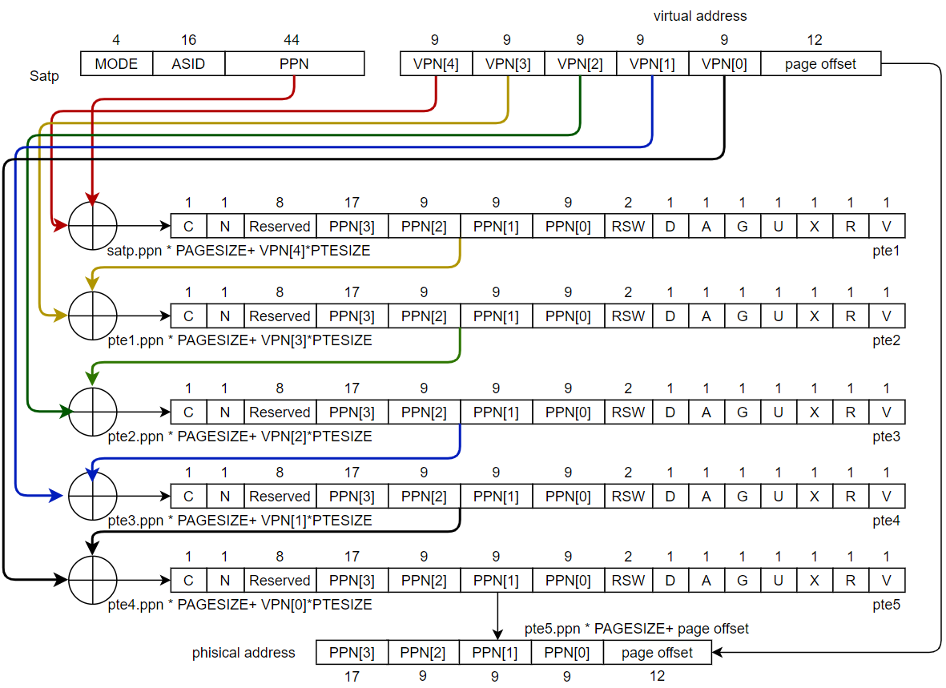
如何实现Sv57？
Page Table Walk
从根部遍历页表，进行虚拟地址到物理地址的转换
satp.ppn给出一级页表的基址，VPN[4]给出一级页号
pte1.ppn给出二级页表的基址，VPN[3]给出二级页号
……
pte4.ppn给出五级页表的基址，VPN[0]给出五级页号
pte5.ppn和page offset字段组成了最终的物理地址

Slide 6
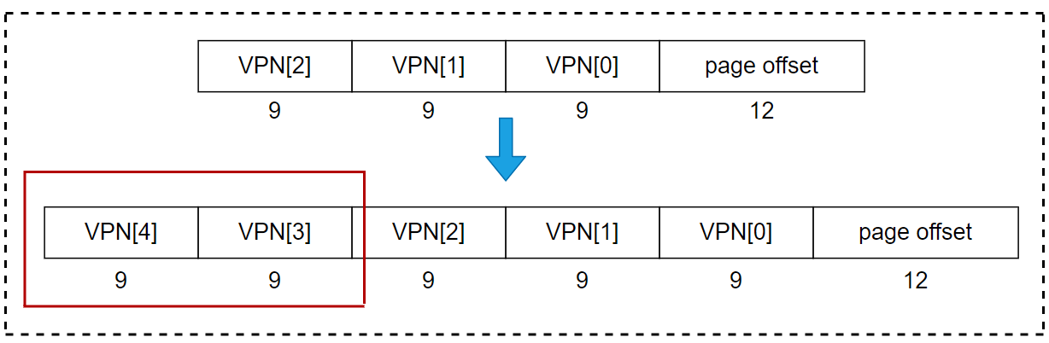
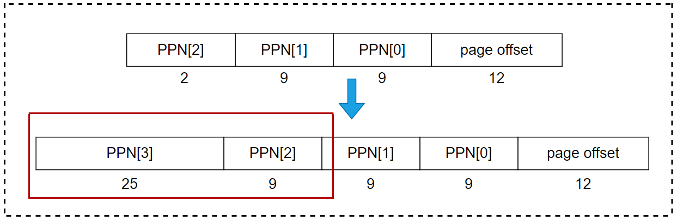
NutShell上实现Sv57
原先的NutShell
分页方案为Sv39
39位虚拟地址
32位物理地址
PTW过程遍历一个三级页表
虚拟地址的修改
修改后的NutShell
分页方案为Sv57
57位虚拟地址
64位物理地址
PTW过程遍历一个五级页表
物理地址的修改

Slide 7
NutShell上测试Sv57
初始化
向NutShell的内存中写入一个采用Sv57方案的5级页表。
开启NutShell虚拟地址到物理地址的转换。
设置satp寄存器的ppn字段。
运行
在NutShell上运行C程序通过编译得到的二进制汇编代码。
与C模拟器nemu进行寄存器行为比对，从而验证实现的正确性。

Slide 8
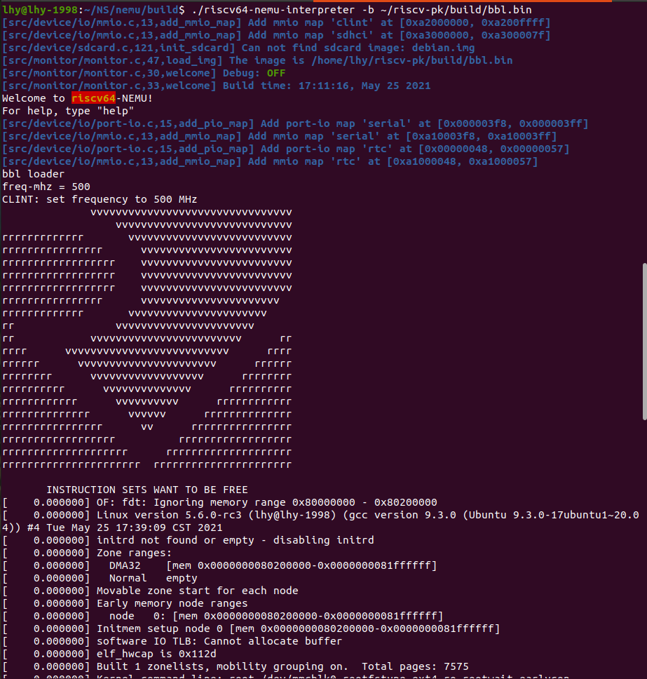
Sv57在Linux上的实现
背景：截止到2021/06/14，最新的5.12.10版本的Linux内核尚未实现对于RISC-V中Sv48和Sv57的支持
相关工作：在Linux社区的邮件列表中，Alex Ghiti发布了关于Sv48的补丁，但是目前尚未被官方合并到主线中
探究目的：验证补丁的正确性，并在此基础上研究Sv57在Linux上的实现
探究方法：在nemu中实现了对于Sv48的支持；修改了内核的编译配置
结果：成功引导起来了支持Sv48的内核
图 - 在nemu中挂载内核
Notes:
我们决定以Sv48在Linux上的实现思想为基础，探究Sv57在Linux上的实现。
首先就需要对这个补丁的正确性进行验证，我们在nemu中实现了对于Sv48的支持，然后成功挂载了支持Sv48的内核。

Slide 9
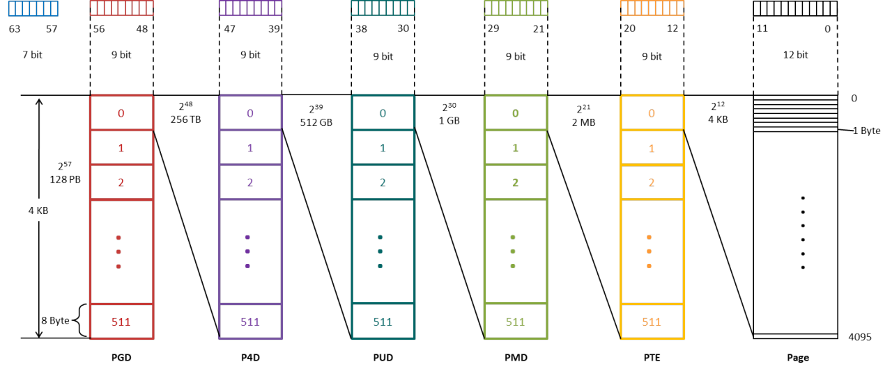
Sv57在Linux上的实现
页表结构
结构变化：Sv57比Sv48多了一级页表 —— P4D
实现思路：自定义了RV64_VA_BITS_57等配置项，可以在编译内核时显式开启5级分页
图 - Linux中的5级页表结构
Notes:
由于关于RISC-V的Linux的文档非常不完备，因此在研究Sv57的时候借鉴了X86和ARM64中页表分级的思想.

Slide 10
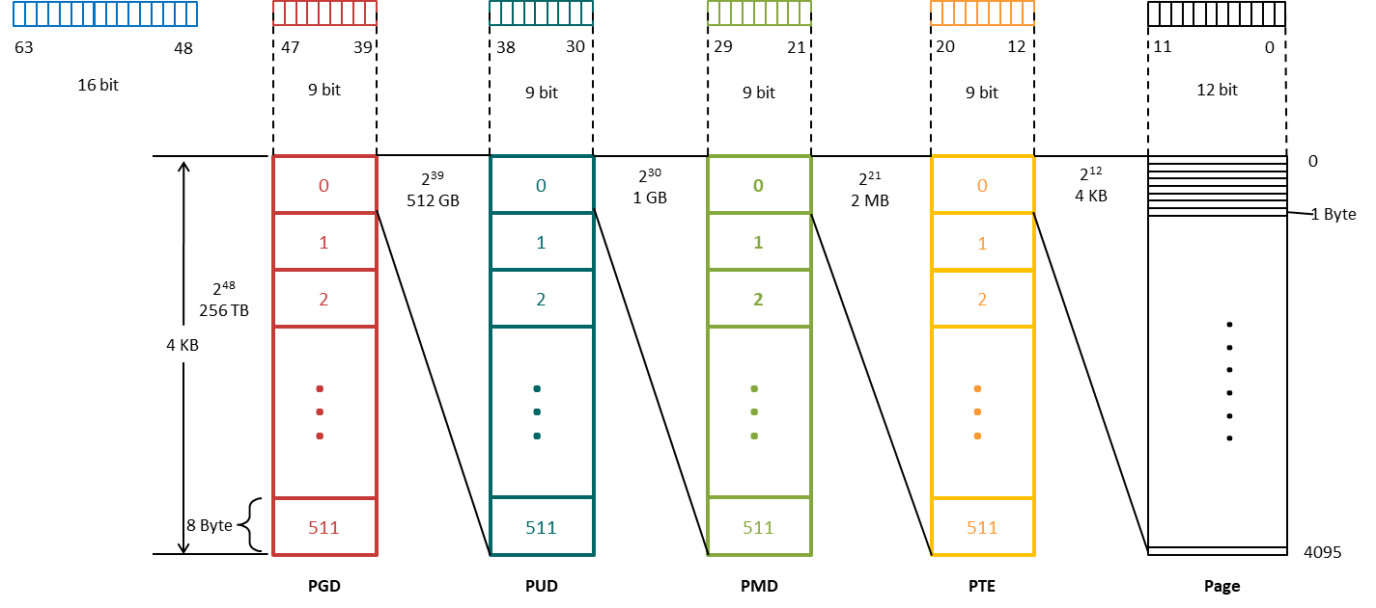
Sv57在Linux上的实现
页表折叠
为什么折叠：
编译内核时显式选择开启5级分页 ->
硬件不支持5级分页 ->
内核回退到3级或者4级分页
如何折叠：
将P4D合并为PGD ->
修改P4D对应的页表项、函数和常量->
令PGD指向PUD，使用4级分页寻址
折叠（folded）

Slide 11
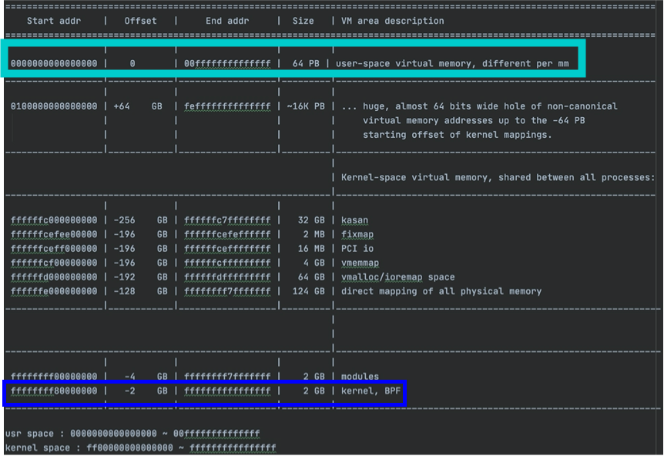
Sv57在Linux上的实现
地址空间
以官方文档中Sv39的布局为基础，给出了Sv57的虚拟地址空间布局
用户空间和内核空间的范围扩大，有效地址位数增加
内核的加载位置保持不变
各模块的相对顺序保持不变，但是具体地址范围有待确定
Linux中的开启5级分页后的虚拟内存布局

Slide 12
Sv57在Linux上的实现
需要注意的部分
实现内容 | 实现思想/难点
内核编译配置选项 | 新增RV64_VA_BITS_57等配置项，用于显式开启5级分页
页表项相关常量和函数 | 新增针对p4d和pud的页表项的赋值、清零、有效性判断等函数
Fixmap中定位p4d和pud | 新增FIX_P4D和FIX_PUD，但是RISC-V中fixmap的布局和各区域的范围与ARM64有所不同，还有待深入研究
satp寄存器MODE字段扩展 | 新增SATP_MODE_57和SATP_MODE_48的定义，分别对应5级和4级分页
内存初始化的流程 | 新增函数的调用流程还需要确定
内核启动过程中页表初始化 | 尚不确定RISC-V中的用户空间和内核空间在启动时是否共用一个页表swapper_pg_dir

Slide 13
什么是Svnapot扩展？
RISC-V原有的分页方案仅支持4KB大小的基本页
Svnapot扩展以兼容的方式实现64KB的基本页
手册说明目前Svnapot扩展仅支持64KB的基本页，但未来可能会增加128KB,256KB等情况
Notes:
手册

Slide 14
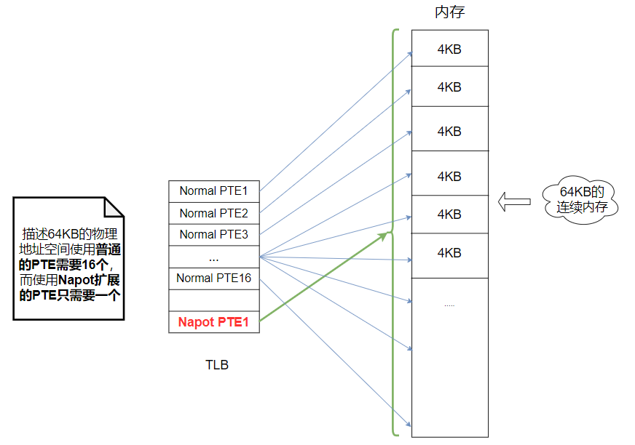
什么是Svnapot扩展？
优点：
适应现代操作系统的需求
64KB的TLB表项逻辑上扩充了TLB的大小
降低了缺页率
Notes:
手册

Slide 15
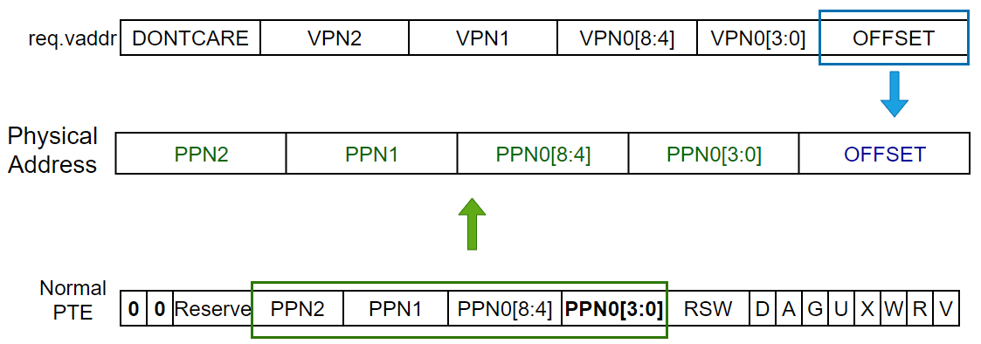
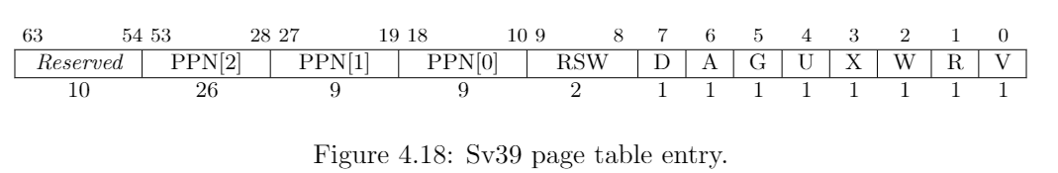
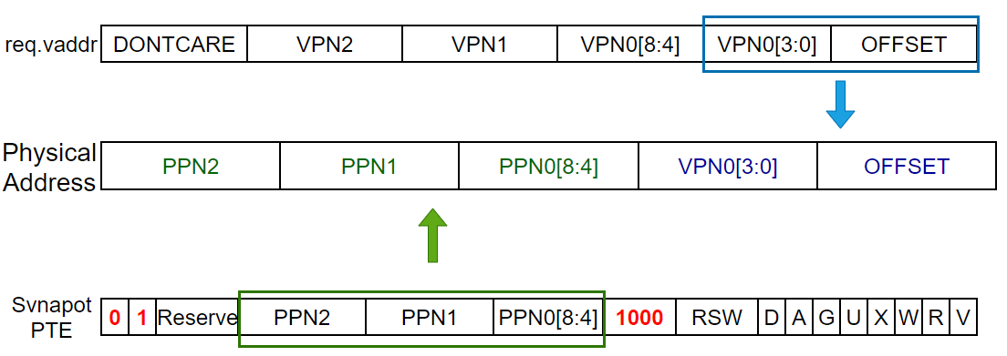
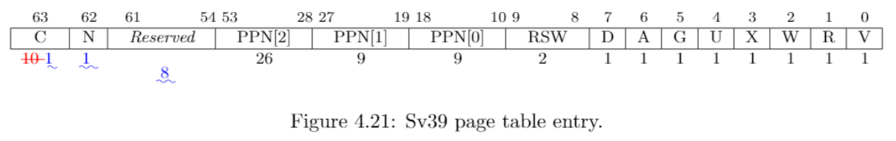
如何实现Svnapot扩展？
❶ 在原来的PTE基础上新增加C/N位
C位表示是否使用自定义的编码格式
N位表示是否开启Svnapot扩展
❷ 得到新的物理地址
一个开启Svnapot扩展的PTE(C=0,N=1)表示64KB大小的基本页
Svnapot关于PTE作出的修改
Svnapot关于地址转换作出的修改

Slide 16
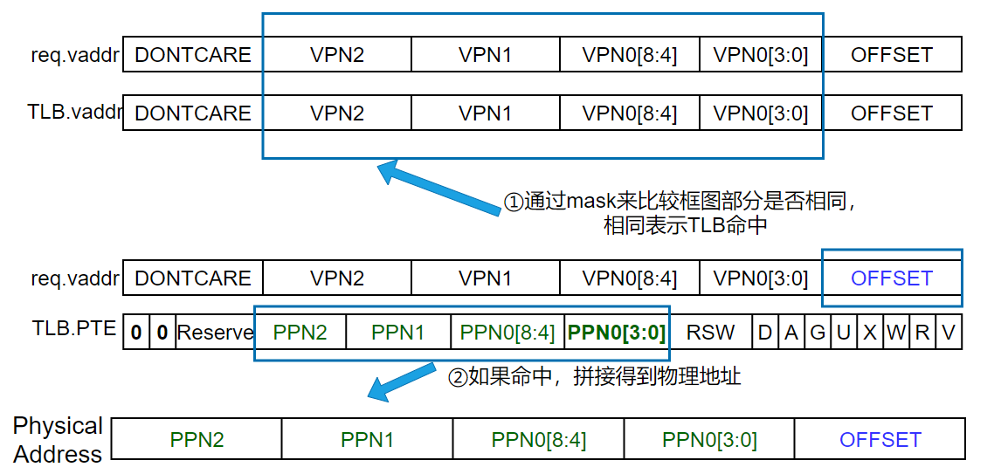
NutShell上实现Svnapot扩展
NutShell的TLB为全相连结构
使用3个不同的mask分别表示1GB,2MB,4KB的页面

Slide 17
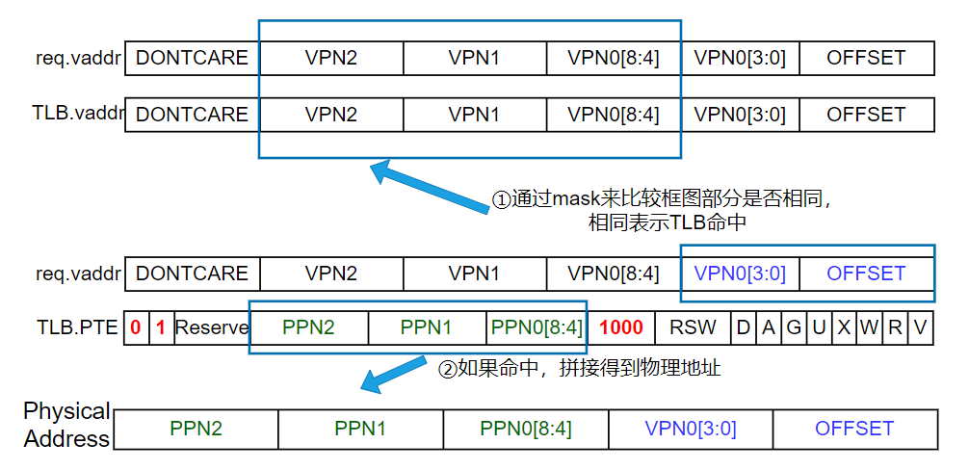
NutShell上实现Svnapot扩展
新增一个mask来表示64KB大小的页面
Notes:
图

Slide 18
Linux Kernel支持Svnapot拓展
（可能的）应用场景
✅mmap映射的匿名内存
▶️内核中的文件缓存内容
……
需要进行的修改
应用如何使用？
VMA相关操作？
page_cache对应修改？

Slide 19
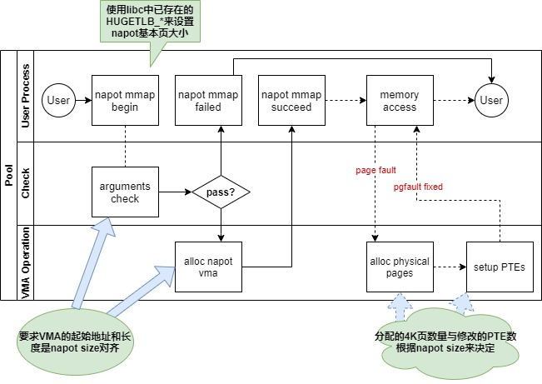
匿名内存mmap
借用已有的HUGETLB_*定义
Napot拓展同时对VMA和物理页帧提出对齐要求
起始地址对齐
长度对齐
批量修改PTE需要加锁！
Luckily，直接使用普通4K页的锁机制
目前实现也是仅对PT所在的page加锁

Slide 20
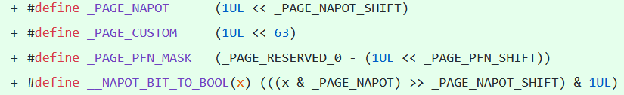
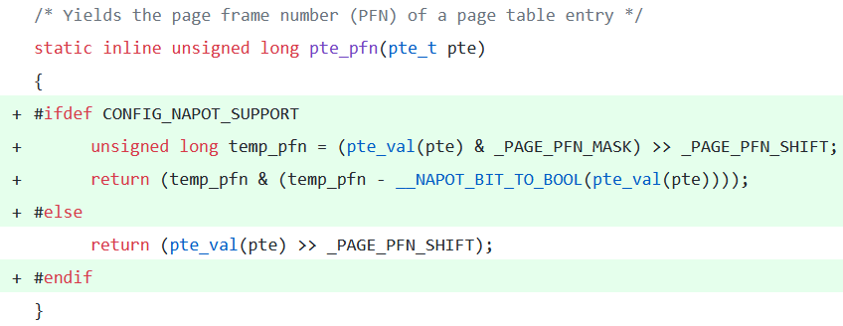
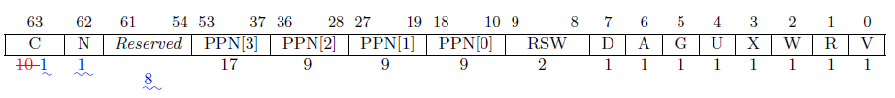
内核API适配
页面分配（compound page）
page_alloc_vma
PTE批量设置
pte_set_at
可能导致某些基础API变慢：
pte_pfn

Slide 21
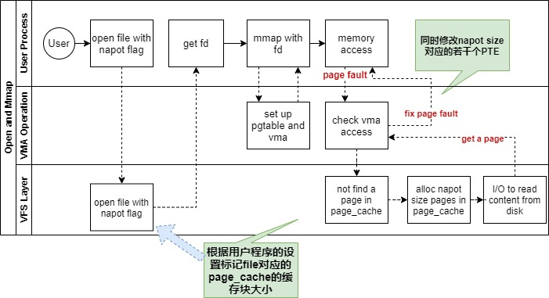
文件缓存
page_cache的napot size
允许用户打开文件时设置一个最大napot缓存块大小
这也是page_cache能够支持的最大napot size（比如256K）
对fd进行mmap时可以选择不大于之前设定的大小的napot选项（16K or 64K or 128K）
readahead算法适配
原有的readahead算法需要对napot进行适配（或完全禁用原有算法）
各文件系统提供的readahead接口并不统一……

Slide 22
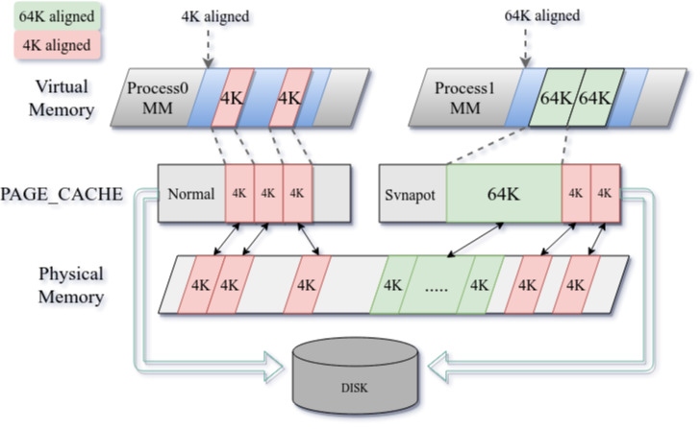
文件缓存——对比
page_cache以napot size为单位进行read in/write out
文件大小不是napot size的整数倍？
①不足部分换用4K页
②page_cache中round up
napot size设置较大时，I/O时延的抖动可能（比4K页）更明显

Slide 23
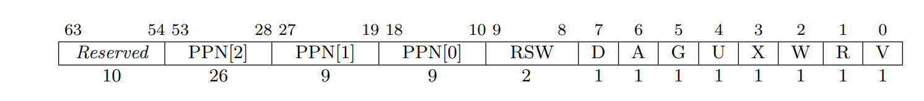
Page Table Walk的改进算法的实现
旧版标准中， Page Table Walk（页表访问）算法对于页表A (Accessed，访问) /D (Dirty, 写脏)位的管理，提供了两种方案：
软件管理：若初次访问页表叶节点，A/D位未设置，报异常，由软件处理
硬件设置：若初次访问页表叶节点，A/D位未设置，则由硬件原子地设置
硬件管理A/D位难以实现，难以保证确定地设置A位。目前的开源RISC-V处理器并未实现硬件管理的A/D位（Rocket，BOOM等）
在Draft 1.12中，提出了Page Table Walk的改进算法，主要对硬件管理的页表项的A/D位提出了新的要求，包括两个方面：
允许A位的推测更新
放松了对于A位和D位更新的原子性需求
防止不同的核心在同一时刻对同一页表项竞争地更新，引发错误
对于硬件实现而言，更加友好
取指一般都是推测的，其对页表的访问也是推测的，要求取指时确定地更新A位并不现实；允许A位的推测更新，将实现A位更新的难度大大降低
放松了对于A/D位更新的原子性要求，可以使用类似于LR/SC的形式实现：LR/SC是一对原子操作，可用于监听对某个地址的更改
无需软件层面的支持

Slide 24
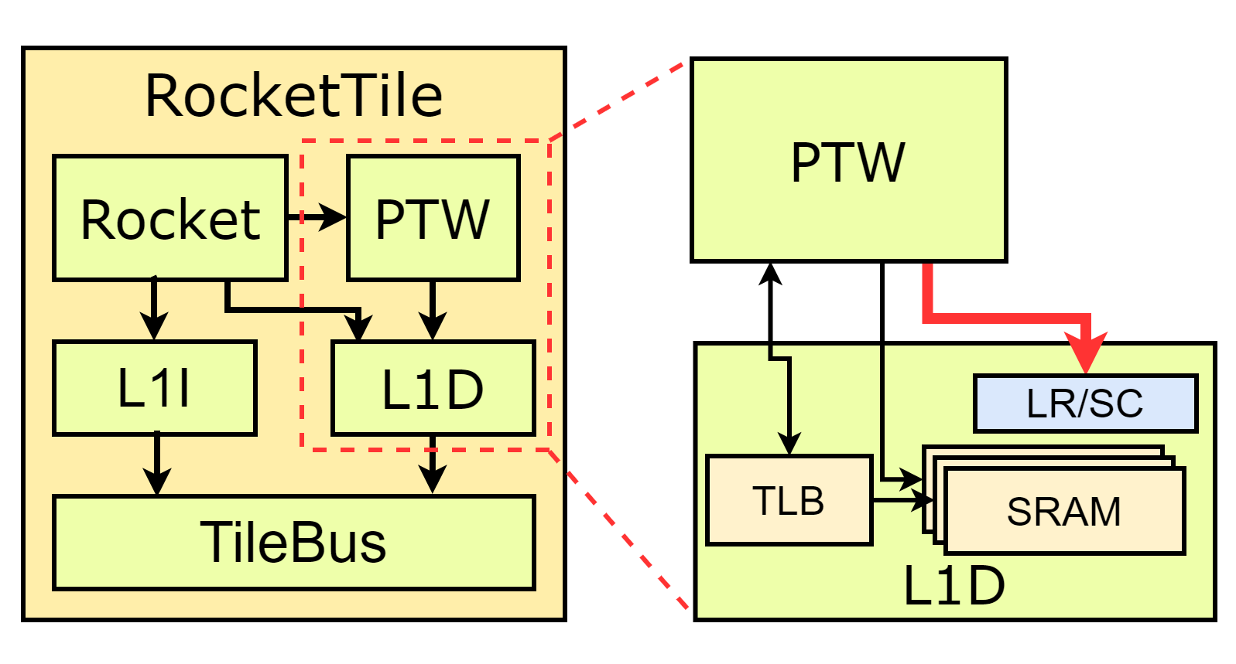
Page Table Walk的改进算法的实现
❶ 修改内存管理单元
添加PTW到LR/SC保留站之间的通路

Slide 25
Page Table Walk的改进算法的实现
1. a = satp.ppn * PAGESIZE; i = LEVELS - 1
2. pte = LR(a+va.vpn[i]*PTESIZE)
save the address of pte into the LR register
3. if (pte.v == 0 || (pte.r == 0 & pte.w == 1))
Signal Page Fault
else if (pte.r == 1 || pte.x == 1)
It's a leaf PTE, goto step 4
else i = i - 1
if (i < 0)
Signal Page Fault
else
a = pte.ppn * PAGESIZE
4. Check the legality of the memory access
5. If (pte.a == 0 && isLoad ||
pte.d == 0 && isStore && isLegal )
new_pte = pte with a/d bits set
Try( SC(new_pte, a+va.vpn[i]*PTESIZE) )
if SC success
return new_pte
if SC fails
goto step 2
❷ 修改PTW状态机及关键逻辑
将“读”操作从Load变为LR
LR将PTE地址注册到DCache的保留站（LR Register）中，并监控所有核心对其的修改
返回的PTE置A/D位
增加“更新”步骤，操作为SC
Store conditional操作，若上次LR注册的地址没有被其他核心写入，则SC操作可以成功
增加“重试”步骤
若发现在取回PTE和更新PTE之间，原始PTE被其他核心写入，则尝试重新获得新的PTE

Slide 26
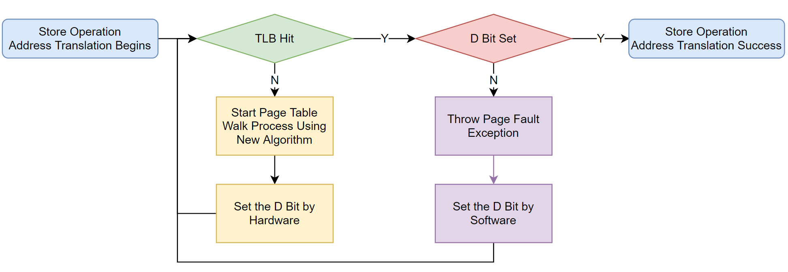
Page Table Walk改进算法总结
实现代价：侵入性小，只需添加PTW到LR/SC模块的数据通路
灵活性高：使用软/硬件混合的方式来管理页表，减小硬件实现成本
对于Store操作而言：仅TLB Miss后进行Page Table Walk时，由硬件设置D位；当TLB Hit的时候，正常报Page Fault并由软件置位D
兼容性强：无需软件额外修改

Slide 27
谢谢！
欢迎批评指正

